Slide 1

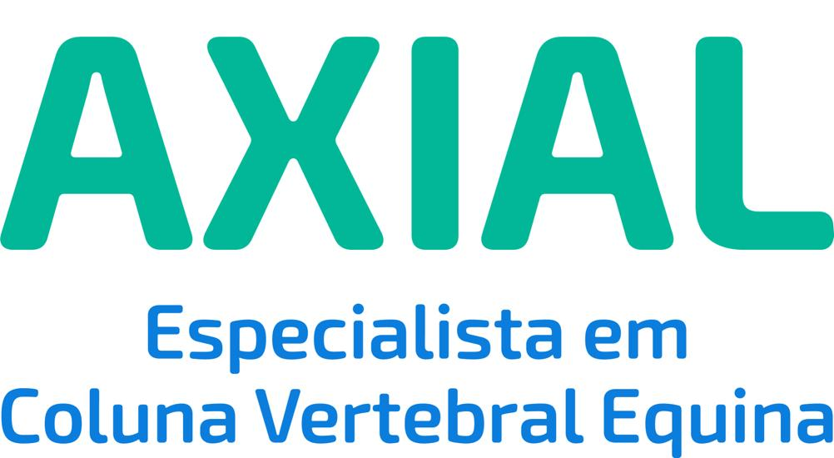
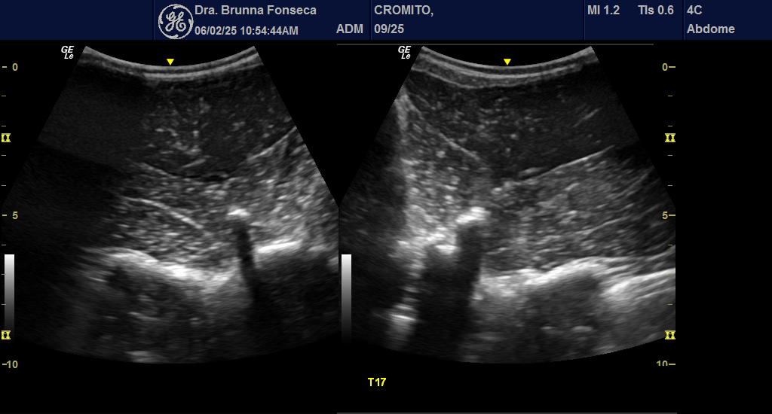
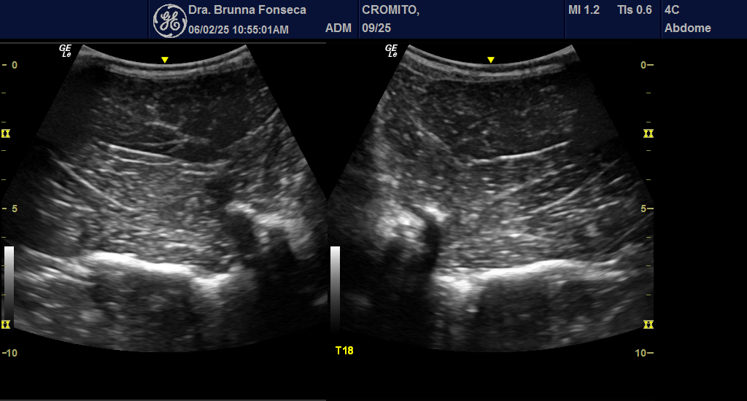
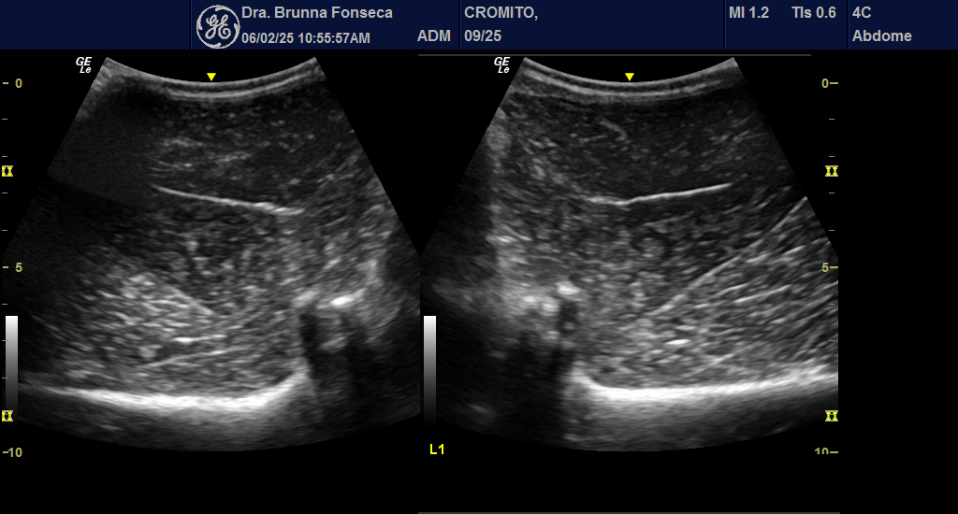
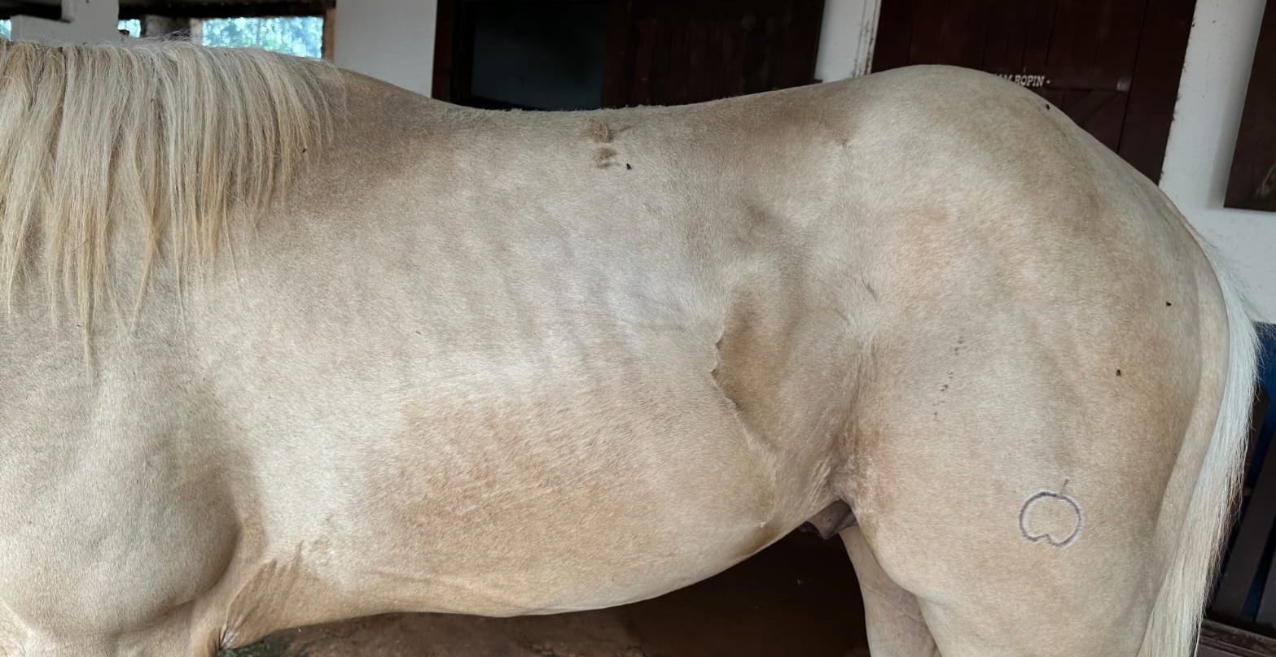
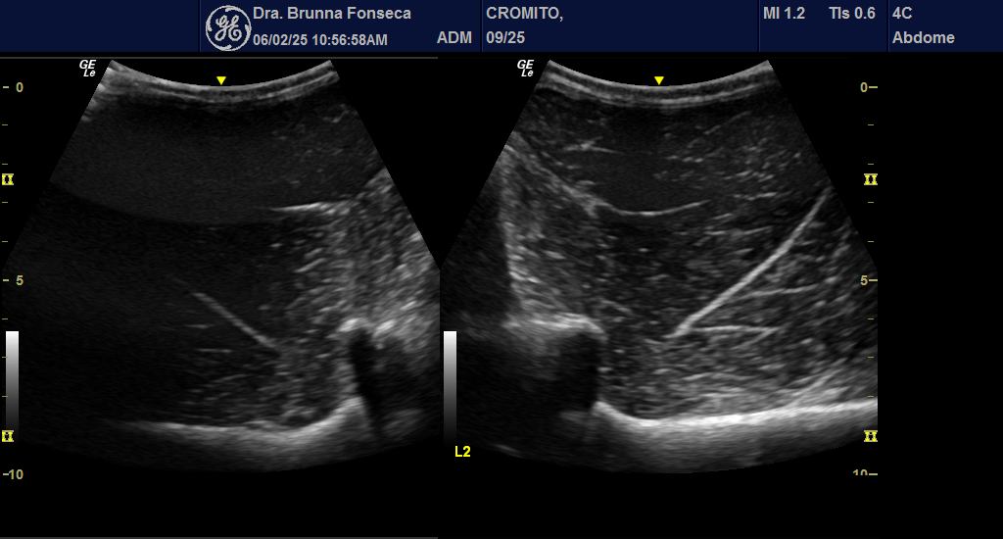
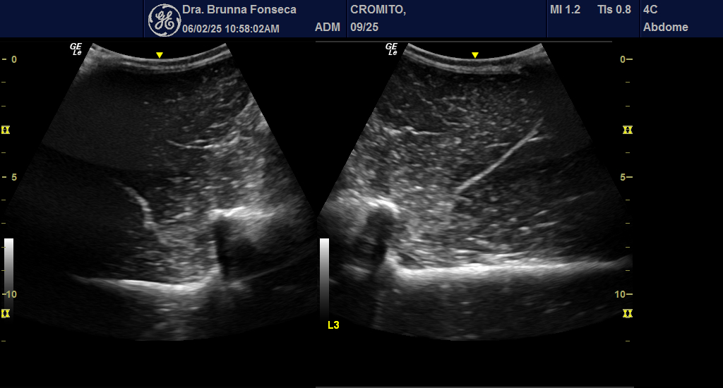
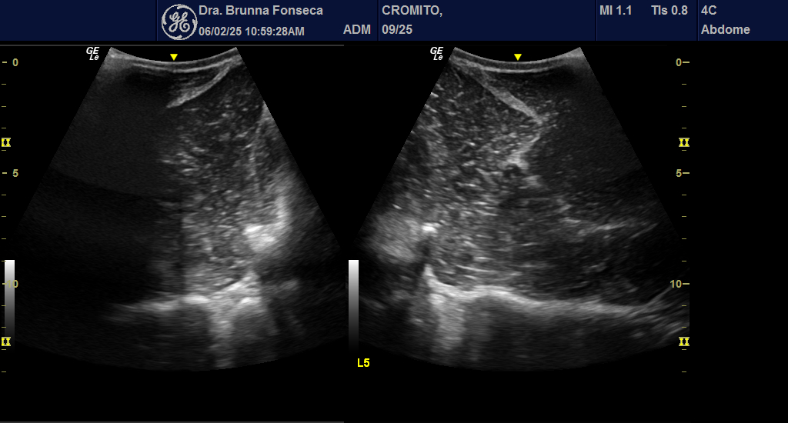
Alterações articulares pós trauma ao longo da coluna de um Quarto de Milha de 2 anos
MARTINS, N. A.¹; FONSECA, B. P. A.²; SOUZA, C. C.².
UNIVERSIDADE FEDERAL DE SANTA MARIA, SANTA MARIA - RS, BRASIL¹
AXIAL²
Palavras-chave: Infiltração, coluna toracolombar, ortopedia, reabilitação, ultrassonografia axial.
Introdução
As alterações articulares na coluna vertebral em equinos são um desafio diagnóstico devido à complexidade anatômica da região, acesso limitado aos locais de lesão, sinais clínicos inespecíficos, além de baixa ocorrência em animais jovens. Um equino Quarto de Milha de 2 anos foi atendido com histórico de rigidez corporal, imobilidade e vocalizações sugestivas de dor em novembro de 2024. Na ocasião, foi tratado com anti-inflamatórios e apresentou melhora. No dia 6 de fevereiro de 2025 o animal voltou a apresentar contração abdominal constante, permanência prolongada em decúbito e foi solicitado atendimento veterinário da equipe Axial. Foi relatado pela proprietária que o cavalo sofreu traumas físicos ao longo da vida, sendo um pouco antes do episódio de dor em fevereiro.
Figura 1: Imagem lateral do animal mostrando cifose moderada, atrofia muscular do trapézio torácico e espinhal.
Os achados do exame físico foram: cifose moderada, atrofia muscular (esplênio, trapézio torácico e espinhal), diminuição da mobilidade (principalmente lateroflexão cervical esquerda e flexão/extensão da coluna toracolombar) e dor na extensão toracolombar e flexão lombossacra. Ao exame neurológico, havia diminuição da propriocepção dos membros torácicos, estado mental depressivo e dificuldade em recuar.
Resultados
O exame radiográfico não revelou alterações desde a nuca até a região torácica, não sendo possível com o emissor portátil avaliar a região lombar. A ultrassonografia evidenciou efusão leve a moderada na articulação atlanto-axial, irregularidades leves nos processos articulares entre a 2ª e 3ª vértebra cervical (C2/C3), até C6/C7 (direita) e até C3/C4 (esquerda), e irregularidade leve a moderada na articulação costotransversa da 1ª vértebra torácica (T1) bilateral, supostamente após trauma em um rodador.
Na região toracolombar, foram observadas irregularidades leves a moderadas nas articulações entre as vértebras lombares 5 e 6 (L5/L6) e moderadas em T17/T18, T18/L1, L1/L2, L2/L3 e L3/L4 evidenciadas na figura 2.
Figura 2: Imagens ultrassonográficas com presença de irregularidade leve a moderada na linha óssea dos processos articulares de L5/L6 e moderada em T17/T18, T18/L1, L1/L2, L2/L3 e L3/L4 (setas).
Os achados do exame de imagem levam a um diagnóstico de possível fratura de processos articularer com significado clínico no momento do exame. O tratamento foi com foco na coluna toracolombar, para reduzir a dor e inflamação 6 pontos com metilprednisolona foram infiltrados: T17/T18, T18/L1, L1/L2, L2/L3, L3/L4 e L5/L6; e meloxican SID por 5 dias. O equino apresentou melhora após o tratamento e foi encaminhado para reabilitação para trabalhar mobilidade e fortalecer a musculatura epaxial.
Conclusão
O exame completo da coluna é importante, apesar da queixa e o tratamento terem sido locais, principalmente para a ciência do proprietário da necessidade de possíveis intervenções futuras nos focos dos traumas anteriores sofridos pelo animal. O caso apresenta um desafio diagnóstico devido à complexidade da região da coluna vertebral, à inespecificidade dos sinais clínicos e à extensão das lesões neste animal. Os exames complementares, em especial a ultrassonografia, foram importantes para identificar as alterações articulares e auxiliar no diagnóstico e tratamento.

